Slide 1
RDLS: Темы проектов по направлению Big Models
(Обучение больших моделей)
Руководитель направления - Иван Оселедец.

Slide 2
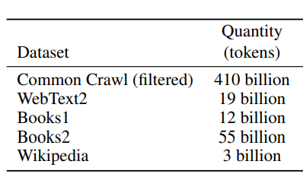
BM - Тема 1: Поиграем с ОГРОМНЫМИ моделями
Обучение больших моделей сопряжено с набором технических и математических сложностей. В рамках проекта предлагается познакомиться лично с этими вызовами и попробовать запустить эти модели на имеющихся ресурсах (GPU в Colab и кластер сириуса). Есть ряд трюков, позволяющих запихнуть большую модель в имеющееся железо:
Gradient checkpointing
Gradient accumulation
Low precision optimizers
Data parallelism с несколькими GPU
ZeRO (CPU offloading)
Fewbit quantization, RMM, и т.д.
Задача-минимум - запустить forward и backward pass GPT2 на GPU Colab.
Задача-максимум - запустить fine-tuning модели побольше на нескольких GPU
Размер команд: от 2 до 4 человек.
Кураторы: Даня Меркулов(@bratishk), Александр Катруца (@amkatrutsa)
🧠🤖

Slide 3
Обучение больших моделей на коленке.
Название модели | Количество обучаемых параметров
distillGPT2 | 82 M
GPT2 - medium | 355 M
GPT2 - large | 774 M
GPT2 - extra large | 1.5 B
GPT - J | 6 B
T5 - base | 220 M
T5 - small | 60 M
T5 - large | 770 M
T5 - 3B | 3 B
T5 - 11B | 11 B
YALM - 100B | 100 B
Название модели | Количество обучаемых параметров
OPT-125M | 125 M
OPT-350M | 350 M
OPT-1.3B | 1.3 B
OPT-2.7B | 2.7 B
OPT-6.7B | 6.7 B
OPT-13B | 13 B
OPT-30B | 30 B
OPT-66B | 66 B
ruGPT3
mGPT | 1.3 B
ruDALLE-Malevich | 1.3 B

Slide 4
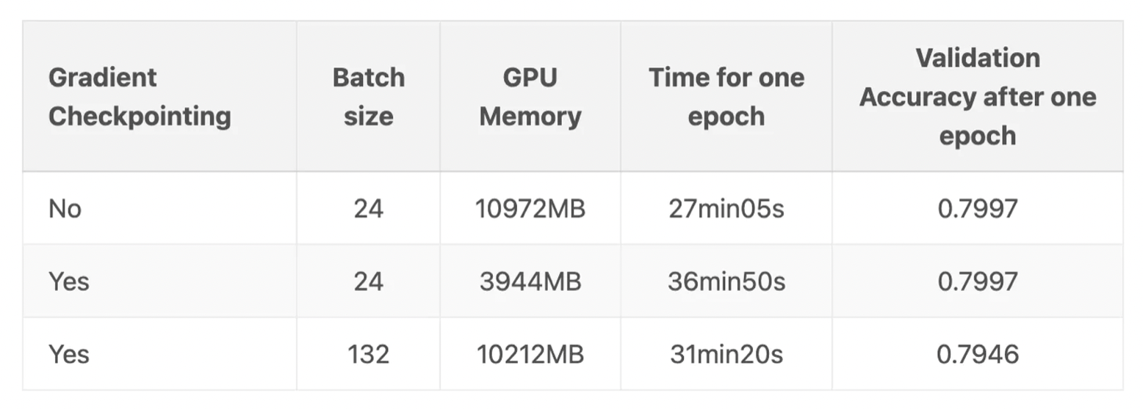
Обучение больших моделей на коленке. Gradient Checkpointing

Slide 5
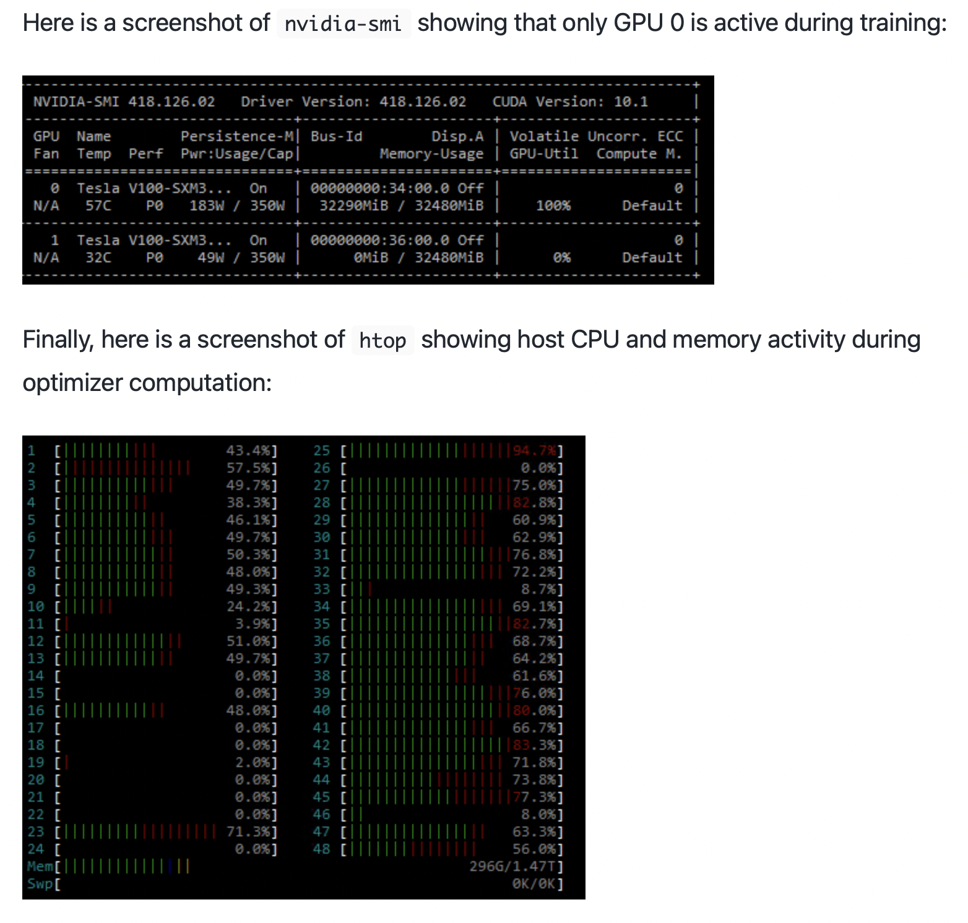
Обучение больших моделей на коленке. Offloading

Slide 6
Обучение больших моделей на коленке. FewBit quantization and RMM

Slide 7
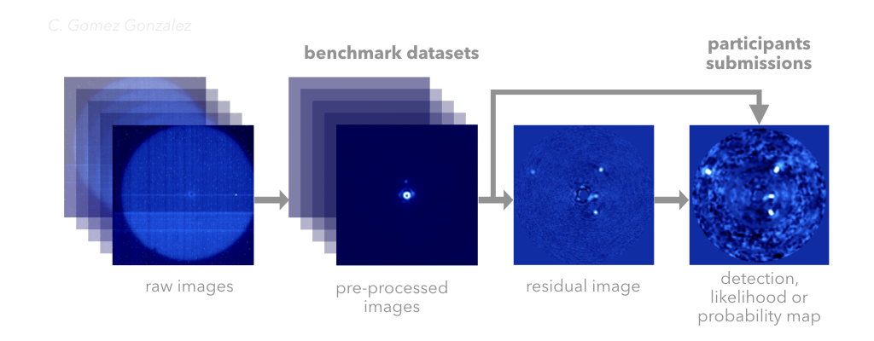
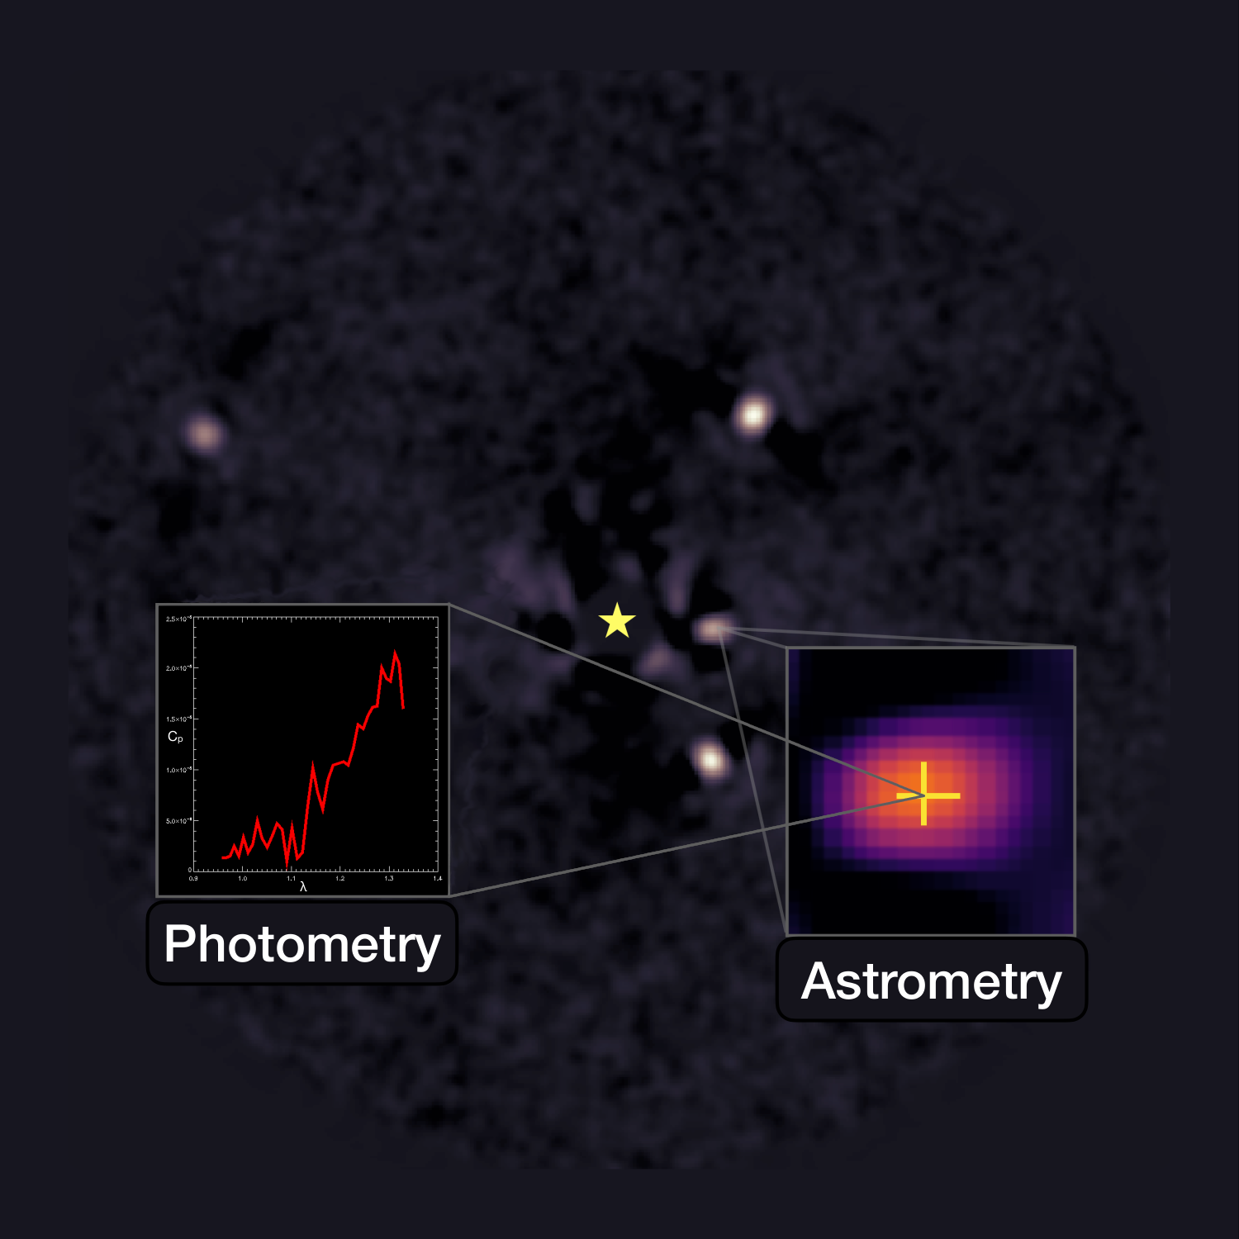
BM - Тема 6: The problem of exoplanet detection in a nutshell.
Задача - найти экзопланету с помощью анализа многомерных спектральных данных с телескопов, используя non-negative matrix factorization или нейронные сети.
Вход:
сырые многомерные данные с наземных телескопов
Выход:
оценка положения кандидатов в экзопланеты
Базовый метод: Non-negative matrix factorization.
Максимальное кол-во участников в команде: 3
Подробнее про задачу здесь (колаб ноутбук со ссылками и кодом)
Кураторы: Даня Меркулов(@bratishk), Valentin Leplat.

Slide 8
BM - Тема 2: Двухуровневые рекомендательные системы - опыт индустрии
Задача. Построить двухуровневую систему для рекомендации фильмов с применением матричной факторизации и методов на основе деревьев решений.
Входные данные. Открытый датасет Movielens 10M с пользовательскими рейтингами + дополнительная информация о фильмах (на основе базы TMDB).
Задача минимум: Продемонстрировать понимание особенностей реализации двухуровневых систем. Реализовать полный цикл сборки и обучения так, чтобы на выходе генерировались рекомендации не хуже случайных.
Задача максимум: Построенная двухуровневая система показывает улучшение относительно бейзлайна. Оценка качества осуществляется на основе стандартных метрик HR и MRR.
Максимальное количество участников в проекте: 5
Куратор: Евгений Фролов (@evfro)

Slide 9
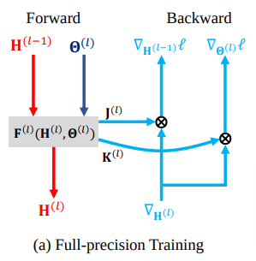
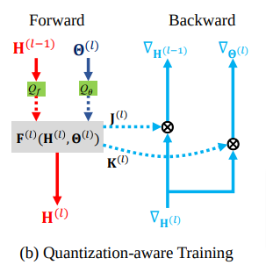
BM - Тема 3: Уменьшаем память при обучении большой нейронной сети
В индустриальных проектах модели реализуются в “железе”, в котором не поддерживаются операции с плавающей точкой. Возникает необходимость проводить вычисления в целочисленной арифметике, с помощью которой удается проводить вычисления с фиксированной точкой.
Оказывается такой подход дает и плюсы – уменьшается объем хранимой информации, увеличивается скорость вычислений, уменьшается нагрев оборудования.
В статье представлен код с использованием C++ для ResNet-50.
Задача-минимум – смоделировать forward и backward с фиксированной точкой с помощью операций с плавающей точкой, и получить фреймворк для проверки результатов на произвольных сетях
Задача-максимум – реализовать forward и backward с фиксированной точкой
Статья. Код. Кураторы: Назарий Тупица (@YE5AH), Даня Меркулов (@bratishk)

Slide 10
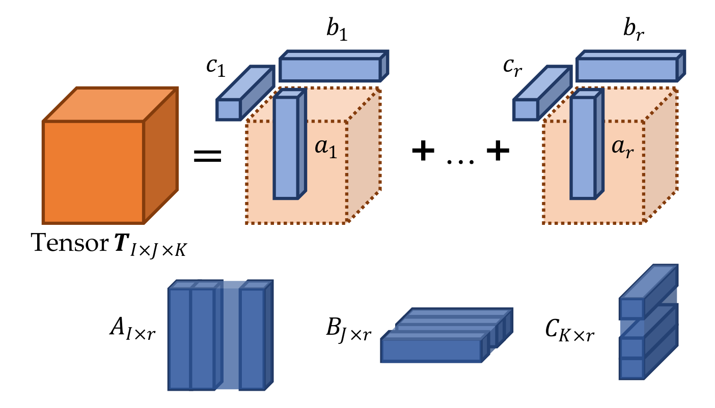
BM - Тема 4: Accelerated Alternating Minimization for tensor compression in CP format.
Проблема - сжать слой параметров
нейронной сети.
Вход:
тензор весов одного слоя сверточная нейросети
Выход:
сжатый тензор с меньшим числом параметров
Методы:
ALS for CP decomposition
Adaptive Catalyst for CP-ALS
Качественный результат: на защите проекта продемонстрировать
понимание постановки задачи и её особенностей
приобретенную экспертизу в тензорных разложениях и алгоритмах ускоренной альтернированной оптимизации
Количественная оценка:
Метрика качества: Compression ratio vs. Accuracy
Максимальное кол-во участников в команде: 2
Подробнее про задачу. Кураторы: Назарий Тупица (@YE5AH), Даня Меркулов (@bratishk)

Slide 11
BM - Тема 5: Accelerated Alternating Minimization for tensor compression in TT format.
Проблема: сжать слой параметров
нейронной сети.
Вход:
тензор весов одного слоя сверточная нейросети
Выход:
сжатый тензор с меньшим числом параметров
Методы:
ALS for TT decomposition
Nesterov’s acceleration for TT-ALS
Качественный результат: на защите проекта продемонстрировать
понимание постановки задачи и её особенностей
приобретенную экспертизу в тензорных разложениях и алгоритмах ускоренной альтернированной оптимизации
Количественная оценка:
Метрика качества: Compression ratio vs. accuracy
Максимальное кол-во участников в команде: 2
Подробнее про ТТ разложение
Кураторы: Назарий Тупица (@YE5AH), Даня Меркулов (@bratishk)

